Slide 1

Группа: Э2-72
Студенты: Антонян Э.
Багреев М.
Брунь Р.
Вайнгольц В.
Гр. ФН2-82
Лозовая Е.

Slide 2
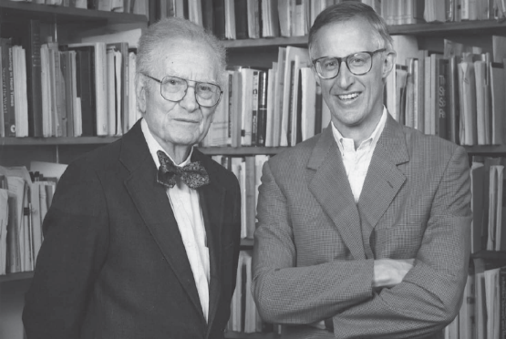
Об авторах
Пол Энтони Самуэльсон
(15.05. 1915— 13.12.2009)
Выдающийся американский экономист, лауреат Нобелевской премии по экономике
(1970) «за научную работу, развившую статическую и динамическую экономическую
теорию и внесшую вклад в повышение общего уровня анализа в области
экономической науки».
Уильям Нордхаус
(31.05. 1941)
Профессор экономики в Йельском Университете.
Автор множества книг по экономике.
Нордхаус написал несколько книг о глобальном потеплении и
изменении климата. Эти темы, как и вопрос об управлении общим
достоянием, являются одними из основных тем его исследований.

Slide 3
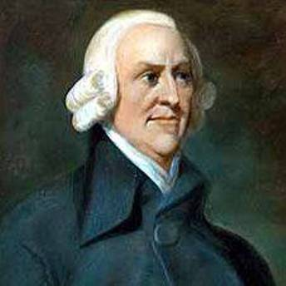
Не от щедрот мясника, пивовара или булочника надеемся мы получить свой обед, а лишь от соблюдения ими своих интересов.
Адам Смит (Adam Smith)

Slide 4
Введение
Задумайтесь над этими приведенными выше парадоксаль­ными словами, написанными в далеком 1776 году рукой Адама Смита, основоположника современной экономической теории. Тот год вошел в историю человечества и как год провоз­глашения Декларации Независимости Америки. То, что оба эти события произошли одновременно, не является простым совпадением. Так же как американскими революционерами провозглашалась свобода от тирании. Адамом Смитом пропо­ведовалась революционная доктрина освобождения торговли и промышленности от оков феодальной аристократии.
За последние двести лет многие народы мира познали эпо­ху неизвестного дотоле процветания. В настоящее время в Со­единенных Штатах и других высокоразвитых странах боль­шинство людей вполне в состоянии позволить себе приобре­сти значительно больше, чем необходимо для простого удов­летворения своих потребностей в продуктах питания, одежде и крыше над головой. Мощные персональные компьютеры, высокотехнологичная бытовая техника, скоростные авиапе­релеты в любую точку земного шара - все это примеры порази­тельного ассортимента товаров и услуг, ставших частью нашей повседневной жизни. В последние годы наблюдается быстрый рост уровня жизни и в развивающихся странах.
Однако процветание не принесло экономической стабиль­ности. В среднем, ежегодно 10 млн американцев теряют рабо­ту и почти 100 тыс. предприятий становятся банкротами. Поч­ти 14% семей живут за чертой бедности, из них почти у 50% главой семьи является чернокожая женщина. Большинство се­мей, не имеющих медицинской страховки, с ужасом думают о катастрофических финансовых последствиях любой болезни. Общество изобилия - это одновременно и общество постоян­ной тревоги.

Slide 5
На протяжении всей человеческой истории малообеспе­ченные, ставшие жертвами экономических катаклизмов, люди чаще всего жили на пожертвования своих семей или друзей, Начиная где-то с конца прошлого века, в некоторых странах по инициативе правительства начался процесс ста­новления “государства всеобщего благосостояния", гаранти­рующего особо нуждающимся гражданам социальное страхо­вание и получение определенного дохода. Постепенно малоимущие люди в богатых странах смогли получить доступ к ми­нимальному уровню дохода, количеству продуктов питаниям услуг здравоохранения. Но все увеличивающиеся налоги и растущие расходы правительства на здравоохранение и госу­дарственные пенсии стали вызывать возмущение среднего класса, представители которого являются основными плательщиками налогов в государстве. В 1996 году Соединенные Штаты отменили гарантированное получение определенно­го уровня дохода малоимущими семьями. Во многих странах пересматриваются границы государственного вмешательства в рыночную экономику. При этом предпринимаются неве­роятные усилия для того, чтобы уравновесить растущие по­требности в общественных благах и все более настойчивые призывы к уменьшению налогов и ограничению вмешатель­ства государства.
Наше время — это эпоха всемирного рынка. Деньги, това­ры и информация пересекают границы государств гораздо бы­стрее и проще, чем когда-либо в прошлом. Раньше мы имели дело с людьми, жившими с нами рядом или в соседнем городе, покупали чаще всего местные товары. Сегодня же мчимся в “мировом” автомобиле. Взгляните на него или на современ­ный компьютер. В них объединены детали, труд, капитали ин­новации со всего мира. Формирование всемирного рынка ста­вит перед нами новые проблемы. Кто сможет лучше всего адаптироваться к возрастающей иностранной конкуренции? Кто сможет быстрее всех адаптироваться к информационной эпо­хе? Ставки высоки. Победители получат прибыль, а проигравшие останутся далеко позади.

Slide 6
По ком звонит колокол
Начиная учиться, вы наверняка задавались вопросом: «А зачем, собственно, изучать экономическую теорию?» Понимание роли правительства и проблем мирового рынка - это лишь две из причин, ради которых люди изучают сегодня экономику.
Одни изучают экономику в надежде наработать большие де­ньги. Другие - в страхе прослыть невеждами, не понимающи­ми законов спроса и предложения. Многих интересуют проблемы улучшения состояния окружающей среды или причины резкого усиления неравенства и распределении доходов за по­следние годы в Соединенных Штатах.
В основе этих объяснений, как и многих других, лежит простой здравый смысл. Мы все должны понимать, что для изучения основных уроков экономики существует одна первостепенная причина: на протяжении всей жизни - от колы­бели до могилы - вам предстоит сталкиваться с жестокой правдой экономики. Как избиратель, вы будете принимать решения по многим вопросам - государственный дефицит, налоги, свободная торговля, инфляция и безработица - ответить на которые вы не сможете, не овладев основами данного предмета.
Самым важным экономическим решением, зависящим то­лько от вас, является выбор профессии. Ваше будущее зави­сит не только от ваших способностей, но и от экономических факторов, находящихся вне вашего контроля и оказываю­щих влияние на вашу зарплату. Кроме того, используя законы экономики, можно выгодно вложить деньги, накопленные вами. Конечно, после изучения экономики вы вряд ли пре­вратитесь из Иванушки-Дурачка в Ивана-Царевича или в финансового гения. Но без экономики счастливая карта не вы­падет вам никогда.
Мы не собираемся убеждать вас в этом. Мы просто искренне надеемся, что помимо свойственного ей прагматизма, вы от­кроете для себя в экономике и просто что-то завораживающее. Многие поколения студентов к своему удивлению обнаруживали, насколько захватывающей может быть наука экономика.

Slide 7
РЕДКОСТЬ И ЭФФЕКТИВНОСТЬ: НЕРАЗЛУЧНЫЕ ЭКОНОМИЧЕСКИЕ ПОНЯТИЯ
Так что же такое, в конце концов, экономика? За последние 50 лет область экономики значительно расширилась, включив в себя огромное разнообразие тем. Как же определить этот бурно развивающийся предмет? Из наиболее важных опреде­лений следует, что экономика изучает следующие вопросы.
Как в обществе устанавливаются цены на труд, капитал и землю и как эти цены влияют на использование ресурсов.
Ситуации на финансовых рынках и анализ размещения ка­питала в остальной экономике.
Распределение доходов и способы поддержания малоиму­щих, не нарушающие эффективное функционирование экономики.
Влияние государственных расходов, малого и дефицита бюджета на экономический рост.
Изменения уровня безработицы и производства, влияющих на деловые циклы, и разработка государственной по­литики стимулирования экономического роста
Модели международной торговли и влияние торговых ба­рьеров.
Экономический рост в развивающихся странах и способы повышения эффективности использования ресурсов.

Slide 8
Этот список уже достаточно велик, хотя его можно расши­рять и дальше. Но если все эти определения свести к одному общему знаменателю, мы получим следующее определение.
Экономика (экономическая теория ) - это наука, изучающая, как общество использует ограниченные ресурсы для производства полезных товаров и распределяет их между людьми.
В этом определении выражены две ключевые идеи экономики: количество товаров является ограниченным, и общество должно эффективно использовать имеющиеся ресурсы. В самом деле, из-за факта редкости и стремления к эффективности, экономика и является таким важным предметом.
Рассмотрим сначала редкость. Если бы можно было производить произвольное количество любого товара, если бы все человеческие желания всегда удовлетворялись бы полностью, какие бы были последствия? У людей исчезла бы необходи­мость беспокоиться об увеличении своих доходов, так как они и так имели бы все, что ни пожелают; компаниям не надо было бы заботиться о стоимости труда или здравоохранения, у пра­вительств отпала бы необходимость заниматься налогами или расходами государственного бюджета, поскольку это бы уже никого не тревожило. Более того, если бы все имели все, что хочется, никого бы уже не беспокоила проблема распределе­ния доходов между различными людьми или общественными классами.
В таком Эдеме изобилия не было бы экономических благ, т.е. товаров, которые были бы редкими или ограниченными по количеству. Все товары были бы бесплатны, как песок в пус­тыне или вода в море. Цены и рынки были бы не нужны. Да и сама экономика стала бы полностью бесполезным предметом. Еще ни одно общество не достигло утопии неограничен­ных возможностей.

Slide 9
Количество товаров всегда ограничено, тогда как наши желания, по-видимому, бесконечны. Даже по­сле двухсот лет быстрого экономического роста производство в США не настолько развито, чтобы удовлетворить потребности всех желающих. Если вы попробуете сложить все свои по­требности, то сразу увидите, что для удовлетворения даже не большой части потребительских желаний только одного конк­ретного человека не существует достаточного количества то­варов и услуг. Объем национального производства США дол­жен быть в несколько раз больше, чтобы средний американец мог жить на уровне среднего врача или юриста. А если взгля­нуть за пределы Соединенных Штатов, в частности в Африку или Азию, мы увидим сотни миллионов людей, страдающих от голода и нищеты. Наличие неограниченных потребностей заставляет экономику делать все возможное для наилучшего использования ограниченных ресурсов.
Таким образом, мы подошли к весьма важному понятию - эффективности. Эффективность обозначает наилучшее использование ресурсов общества для удовлетворения нужд и потребностей людей.
Точнее говоря, экономика работает эффективно, если невозможно улучшить экономическое положение одного человека, не ухудшая положения другого.
В основе экономики лежит осознание факта ограниченности ресурсов и выработка рекомендаций по организации общества для наиболее эффективного использования имеющихся ресурсов. В этом состоит уникальный вклад экономики в сокровищницу науки.

Slide 10
Микроэкономика и макроэкономика
Основоположником микроэкономики, направления в экономике, занимающегося поведением отдельных объектов, таких как рынки, компании и домашние хозяйства, традиционно считают Адама Смита. В своей работе Исследование о природе и причинах богатства народов Смит рассмотрел, как устанавливаются определенные цены, исследовал формирование цен на землю, труд и капитал, сильные и слабые стороны рыночного механизма. Но что наиболее важно, он заметил уникальные свойства эффективности рынков и увидел, что экономическая выгода общества в целом является результатом эгоистичных действий отдельных личностей. Все эти открытия сохраняют свою актуальность и сегодня, и, несмотря на то, что прошло много лет, его до сих пор продолжают цитировать и политики, и экономисты.
Другим важным направлением в нашем предмете является макроэкономика, рассматривающая функционирование всей экономики в целом. Вплоть до 1936 года макроэкономики в современном ее понимании не существовало, пока Джон Мэйнард Кейнс не опубликовал свою революционную книгу «Общая теорию занятости, процента и денег». Это было время Великой Депрессии, свирепствовавшей в Англии и Соединенных Штатах. Более четверти американцев стали безработными. В своей новой теории Кейнс проанализировал причины безработицы и экономических спадов, факторы, влияющие на инвестиции и потребление, определил, каким образом центральные банки регулируют денежную массу и процентные ставки, почему некоторые нации процветают, а другие находятся в состоянии застоя. Кейнс доказал важную роль правительства в сглаживании подъемов и спадов в деловых циклах. Хотя макроэкономика ушла уже далеко вперед, вопросы, поставленные Кейнсом, определяют направления исследований в макроэкономике и сегодня.
Конвергенция этих двух ветвей - микроэкономики и макроэкономики - и сформировала современную экономическую теорию. Когда-то граница между ними была вполне различимой; однако, совсем недавно эти две ветви слились в одну, когда экономисты стали применять методы микроэкономики для изучения безработицы и инфляции.

Slide 11
ЛОГИКА ЭКОНОМИКИ
Экономическая жизнь напоминает бурлящий муравейник - продажи, покупки, сделки, инвестиции, убеждения и принуждения. Конечная цель экономической науки и этого учебника разобраться в этом сложном хитросплетении. Так как же экономисты решают свои задачи?
Для понимания всех этих проблем экономисты применяют научный подход. Это предполагает наблюдение за экономическими отношениями и накопление статистических данных за прошлые годы. Для анализа таких сложных явлений, как влияние дефицита бюджета на причины инфляции, многолетние наблюдения являются богатейшим источником информации. В экономике весьма часто полагаются на анализ и теорию. Теоретические подходы позволяют экономистам делать широкие обобщения, как например, преимущества международной торговли и специализации или негативные последствия от введения тарифов и квот.
Одним из новейших подходов является применение статистического анализа. Экономистами уже разработана специализированная методика, известная как эконометрия, применяющая к экономическим проблемам статистические подходы. Используя эту методику, экономисты могут просеивать «горы» данных для выявления простых взаимозависимостей. Например, за последние годы люди уже убедились во взаимосвязи высокой минимальной зарплаты и занятости. В результате многочисленных исследований экономисты пришли к выводу, что увеличение минимальной зарплаты, как правило, снижает уровень занятости низкооплачиваемых рабочих. Такие данные просто необходимы для людей, причастных к разработке экономической политики, определяющих уровень минимальной заработной платы.
Будущим экономистам надо иметь ввиду возможные неточности в экономических рассуждениях. Поскольку экономические отношения весьма сложны и зависят от целого ряда переменных, можно легко ошибиться в определении точной причины, вызвавшей эти события, или степени влияния политики на экономику.

Slide 12
Ниже приводится несколько распространенных заблуждений, часто встречающихся в экономических рассуждениях.
После этого, не значит вследствие этого. Первое из заблуждений связано с предположением причинности. Это заблуждение возникает в том случае, когда мы предполагаем, что если одно событие происходит перед другим событием, то первое событие является причиной второго события. Пример такого синдрома можно было наблюдать в период Великой Депрессии 30-х годов в США. Некоторые люди заметили, что рост цен предшествует или сопровождает периоды повышения деловой активности. Исходя из этого, они сделали вывод, что адекватной мерой просив депрессии является повышение заработной платы и цен. Результатом этой идеи стало появление множества законодательных актов и постановлений, искусственно поддерживающих уровень заработной платы и цен. Способствовали ли эти меры оздоровлению экономики? С полной уверенностью можно сказать, что нет. На самом деле, они лишь замедлили выздоровление, которое начало происходить только после увеличения совокупных расходов, когда правительство резко увеличило военные расходы для подготовки ко Второй мировой войне.
Постоянство некоторых обстоятельств. Второй ловушкой является заблуждение, когда при обдумывании некоторых вопросов обстоятельства считаются неизменными. Например, нам хотелось бы знать, что произойдет с поступлениями в бюджет в результате уменьшения ставки налогообложения. Некоторые люди считают, что можно сделать так, чтобы и «волки были сыты и овцы были целы». Они утверждают, что сокращение уровня налогов одновременно увеличит государственные доходы и сократит дефицит бюджета. В качестве примера они приводят сокращение в 1964 году уровня налогов Кеннеди Джонсона, за чем последовало увеличение государственных доходов в 1965 году. Следовательно, утверждают эти люди, более низкий уровень налогов в результате приводит к увеличению поступлений в бюджет. В чем же ошибочность такого заблуждения? Этот аргумент никак не учитывает факта экономи­ческого роста с 1964 по 1965 год. Поскольку доходы людей в тот период возросли, увеличились и государственные доходы, несмотря на низкие налоги. Более глубокие иссле­дования показали, что доходы в 1965 году были бы еще выше, если бы в 1964 году не были снижены налоги. Следо­вательно, этот анализ оказался ошибочным, поскольку со­вершенно другие обстоятельства (а именно, совокупные доходы) считались неизменными.
Всегда помните, какие обстоятельства считать неизменными, когда анализируете влияние некоторой переменной на экономическую систему.

Slide 13
Перенесение свойств отдельных элементов на все целое, ошибоч­ное обобщение. Иногда мы предполагаем, что то, что являет­ся справедливым для части системы, справедливо для всей системы в целом. В экономике, однако, целое весьма часто отличается от суммы составляющих частей. Предполагая, что справедливое для части является справедливым и для целого, мы совершаем логическое заблуждение, проявля­ющееся в ошибочном обобщении. Приведем несколько ис­тинных утверждений, которые, если проигнорировать ло­гическое заблуждение, могут удивить.
Если один фермер собрал небывалый урожай, он полу­чит большую прибыль; но если все фермеры вырастят рекордный урожай, прибыль всех фермеров упадет.
Если один человек заработает кучу денег, он от этого только выиграет; но если возрастут доходы всех граж­дан, общество, вероятнее всего, от этого только про­играет.
Если установить высокие цены на некий товар конк­ретной отрасли, производители этой отрасли, по всей видимости, извлекут из этого пользу; если же высокие цены будут установлены на продукцию всех отраслей, большинство производителей и потребителей от этого только проиграет.
Когда преподаватели выводят средний уровень успева­емости в группе, средний бал получается как в “игре по нулям": если один студент улучшит свои результаты, его оценки будут выше среднего, но если хорошо учить­ся будут все студенты, средний балл, скорее всего, оста­нется неизменным.
Никаких трюков или магии в этих примерах нет. Ско­рее, это просто результат ошибочного обобщения: то, что верно для индивида или части, необязательно бу­дет справедливо и для группы или целого. Часто при объединении поведение совокупности резко отличается от поведения отдельных индивидов.
Мы рассмотрели все эти заблуждения достаточно бегло. Позднее, когда вы будете лучше знакомы с основными инструментами экономического анализа, мы дополним эти рассуждения, сопроводив их примерами того, как невнимание к логике экономики может привести к ошибочным, а иногда и весьма дорогостоящим выводам. Когда вы дочитаете книгу до конца, вы сможете сами объяснить, почему произошли ошибки, описанные в каждом из этих примеров.

Slide 14
ХОЛОДНЫЙ УМ
НА СЛУЖБЕ ГОРЯЧИХ СЕРДЕЦ
Со времен Адама Смита экономика из крошечного желудя выросла в могучий дуб. Под его раскидистыми ветвями можно найти объяснения выгодности международной торговли, уз­нать о том, как сократить безработицу и инфляцию, получить рекомендации по размещению сэкономленных вами средств и даже предложения по продаже прав на выбросы отходов. По всему миру экономисты изо дня в день обрабатывают горы ин­формации, пытаясь разобраться в экономических тенденциях.
Вы вправе спросить: а какова же цель всей этой армии эко­номистов, измеряющих, анализирующих и вычисляющих? Ко­нечной целью экономической науки является улучшение усло­вий жизни людей. Увеличение валового внутреннего продук­та - это совсем даже не детская игра. Высокие доходы — это не только качественное питание, теплые жилища, горячая вода. Высокие доходы — это не только безопасная питьевая вода и избавление от болезней, веками досаждавших человечеству.
Они значат гораздо больше. Высокие доходы позволяют правительствам строить школы, чтобы дети могли учиться и приобретать необходимые знания для овладения сложными технологиями в будущем. По мере роста доходов у государства появляются возможности для финансирования серьезных на­учных исследований в области биологии, создавая новые вак­цины против существующих болезней. С появлением свобод­ных ресурсов, высвобождаемых экономическим ростом, талан­тливые люди получают возможность писать стихи и сочинять музыку, другие же получают возможность и свободное время чи­тать, слушать и исполнять. Хотя единой модели экономическо­го развития не существует, и эволюция культуры в разных час­тях мира проходит разными путями, избавление от голода, бо­лезней — это универсальное стремление всего человечества.

Slide 15
Века человеческой истории показали, что одними горячи­ми сердцами не прокормить голодного и не излечить больно­го. Для выбора оптимального курса экономического прогресса требуется холодный ум, объективно взвешивающий все "за” и “против" различных подходов, беспристрастный при анализе, свободный от всяческих предубеждений. Иногда логика экономического прогресса требует закрытия устаревшего предприятия. Иногда, как в случае бывших социалистических стран, переходящих к рыночной экономике, состояние дел становится хуже, чем было прежде. Особенно трудным оказы­вается выбор в области здравоохранения, где ограниченные ресурсы затрагивают буквально вопросы жизни и смерти.
Возможно, вы слышали выражение: «От каждого по спо­собностям, каждому по потребностям». Правительства уже усвоили, что ни одно общество не сможет долго существовать исходя исключительно из этого утопического принципа. Для нормального функционирования экономики государство дол­жно использовать стимулы для желания людей работать и за­рабатывать. Общество, конечно же, может какое-то время поддерживать людей, лишившихся работы, но если социальное страхование становится слишком щедрым, люди попадают в зависимость от государства. Если они начнут думать, что правительство обязано предоставлять им средства к существованию, система начнет деградировать. То, что правительственные программы исходят из высоких целей, отнюдь не означает, что их реализация должна осуществляться необдуманно и неэффективно.
Общество просто обязано искать баланс между жестокими законами рынка и великодушием государства всеобщего благосостояния. Привлекая холодный ум для руководства нашими горячими сердца­ми, экономическая наука может внести неоценимый вклад построение процветающего и справедливого общества.

Slide 16
ТРИ ПРОБЛЕМЫ ОРГАНИЗАЦИИ ЭКОНОМИКИ
Человеческое сообщество, независимо от того, является ли оно высокоразвитым индустриальным государством, государством с централизованным планированием или изолированным родовым племенем, всегда сталкивается с решением трех фундаментальных экономических проблем. Перед каж­дым обществом стоит задача определить, какие товары произ­водить, как эти товары изготовлять и для кого они производятся.
Действительно, эти три фундаментальных вопроса организации экономики — что, как и для кого — в наши дни имеют та­кое же значение, как и на заре человеческой цивилизации. Рас­смотрим их подробнее.
Какие товары производить и в каком количестве. Обще­ство должно определить, сколько каждого из разнообра­зия всевозможных товаров и услуг оно будет производить и когда они будут производиться. Выпускать сегодня пиц­цы или рубашки? Немного высококачественных рубашек или много дешевых? Будем ли использовать наши ограни­ченные ресурсы для производства большого количества потребительских товаров (таких, например, как пицца)? Или же мы будем производить меньше товаров потребле­ния и больше средств производства (например, машины для пиццерий), которые завтра помогут нам увеличить и производство, и потребление,
Как производить товары. Общество обязано определить, кто занимается их производством, из каких ресурсов, с ис­пользованием каких технологий, Кто обрабатывает землю и кто занимается обучением? Будет ли электричество вы­рабатываться из нефти, угля или солнечной энергии? Си­льно или слабо загрязняется при этом воздух?
Для кого производятся товары. Кто будет пользоваться плодами экономической деятельности? Или, говоря более формально, как будет распределяться национальный про­дукт среди населения? Много ли будет бедных и богатых? Кто имеет высокий доход - менеджеры, спортсмены, ра­бочие или землевладельцы? Гарантирует ли общество ми­нимальное обеспечение неимущим, или, чтобы не умереть с голоду, нужно обязательно работать?

Slide 17
Предупреждение. Размышляя над экономическими вопросами, вы должны отличать беспристрастное отражение действительности от эмоционального, оценочного описания происходящего. Позитивная экономическая теория рассматривает факты экономики, тогда сак нормативная экономическая теория использует и ценностные суждения.
Позитивная экономическая теория занимается следую­щими вопросами. Почему врачи зарабатывают больше швейцаров? Как свободная торговля сказывается на заработной плате большинства американцев? Каково экономическое влияние роста налогов? Ответить на эти вопросы можно, обратившись к эмпирическому опыту и анализу. Что и относит их к сфере позитивной экономики.
Нормативная экономическая теория использует этиче­ские заповеди и нормы справедливости. Должны ли неиму­щие работать, если они могут получить государственную суб­сидию? Следует ли увеличивать безработицу, чтобы ограни­чить уровень инфляции? Должны ли Соединенные Штат применять санкции к Китаю, занимающемуся изданием пи­ратских американских книг и CD-ROM? На эти вопросы не су­ществует правильных и неправильных ответов, поскольку они больше касаются этики и ценностей, нежели фактов. Решать их необходимо с помощью политических дискуссий и реше­ний, а не только применяя экономический анализ.

Slide 18
РЫНОЧНАЯ, КОМАНДНАЯ И СМЕШАННАЯ ЭКОНОМИКА
Так что же это за различные способы, которыми общество отвечает на вопросы что, как и для кого? Разные общества орга­низованы с использованием альтернативных экономических систем, и экономика занимается исследованием различных меха­низмов, используемых обществом для распределения своих ограниченных ресурсов.
Принято различать два принципиально разных подхода к организации экономики. Одна крайность — большинство экономических решений принимается на государственном уров­не, находящиеся на верхних ступенях иерархической лестницы отдают экономические команды стоящим ниже по иерар­хии. Другая крайность — когда решения принимаются рын­ком, и конкретные личности или предприятия добровольно договариваются обмениваться товарами и услугами, обычное помощью денежных платежей. Давайте кратко рассмотрим обе эти формы организации экономики.
В Соединенных Штатах и большинстве демократических стран многие экономические вопросы решаются рынком. Следовательно, экономические системы этих стран называ­ются рыночными. Рыночная экономика — это экономика, в которой большинство решений о производстве и потребле­нии принимаются отдельными личностями и частными ком­паниями. Вопросы что, как и для кого определяются системой цен, рынков, прибылей и убытков, стимулов и вознагражде­ний. Компании занимаются производством тех товаров, кото­рые приносят максимальную прибыль (что), используя техно­логии производства с минимальными издержками (как). Вопросы потребления определяются решениями отдельных лич­ностей, о том как потратить заработную плату или прибыль полученную своим трудом или благодаря владению собственностью (для кого). Крайний случай рыночной экономики, когда правительство не оказывает никакого влияния на экономические решения, называется экономикой невмешательства государства (laissez-faire).

Slide 19
Противоположным примером является командная эконо­мика—когда все важные решения по производству и потребле­нию принимает правительство. В командной экономике, кото­рая функционировала в бывшем Советском Союзе на протяже­нии почти целого столетия, всеми средствами производства (землей и капиталом) владело государство. Государство в лице партийных и государственных органов также руководило ра­ботой предприятий в большинстве отраслей промышленно­сти; оно являлось работодателем для большинства рабочих, давало указания, как выполнять работу; оно решало, как рас­пределять произведенные товары и услуги между различными отраслями. Если сформулировать это коротко: при командной экономике государство решает большинство экономических вопросов, используя свое право собственности на ресурсы и свою власть, дающие ему приоритет при принятии решений.
Ни одно из современных обществ нельзя отнести полно­стью к одной из этих крайностей. Скорее всего, все страны яв­ляются обществами со смешанной экономикой, с одновремен­ным присутствием элементов как рыночной, так и командной экономики. В истории человечества никогда не было 100%-ной рыночной экономики (хотя Англия XIX столетия и была весьма близка к этому).
В настоящее время большинство решений в Соединенных Штатах принимаются рынком. Но функционирование рынка происхо­дит под неусыпным надзором государства: государство принимает законы, регулирующие экономическую жизнь, создает образователь­ные и правозащитные учреждения, контролирует загрязнение окру­жающей среды. В настоящее время большинство стран имеет сме­шанную экономику

Slide 20
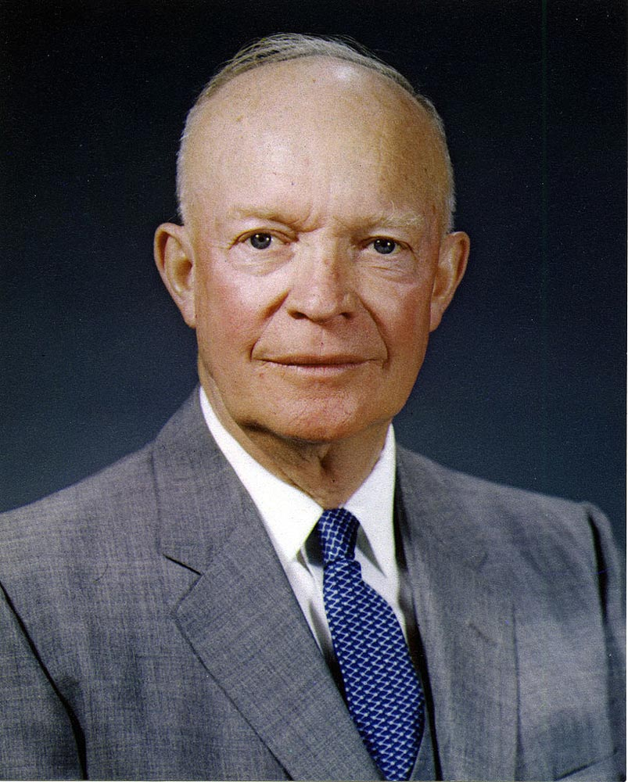
ТЕХНОЛОГИЧЕСКИЕ ВОЗМОЖНОСТИ ОБЩЕСТВА
Ресурсы каждой экономики ограничены — труд, техниче­ские знания, заводы и станки, земля, энергия. Решая вопросы, что и как производить, экономика, по сути, решает задачу, как распределить имеющиеся ресурсы для производства тысяч различных товаров и услуг. Сколько земли отвести под выра­щивание пшеницы? Или под постройку жилья? Сколько заво­дов будут заниматься производством компьютеров? А сколь­ко - пиццей? Сколько детей в будущем должны стать профес­сиональными спортсменами или профессиональными эконо­мистами или программистами?
Сталкиваясь с неоспоримым фактом, что имеющееся коли­чество товаров не может удовлетворить все наши потребно­сти, экономика должна решать, как совладать с ограниченны­ми ресурсами. Ей необходимо выбирать из различного потен­циального многообразия товаров (что), среди разных техно­логий производства (как) и, в конце концов, решать, кто будет потреблять эти товары (для кого).
Каждое выпущенное орудие, каждый спущенный на воду военный корабль, каждая запущенная ракета, в конечном счете, означают ограбление тех, кто голоден.
Дуайт Д. Эйзенхауэр

Slide 21
РЕСУРСЫ И ВЫПУСК
Чтобы ответить на эти три вышеперечисленных вопроса, каждое общество должно сделать выбор экономических ресур­сов и выпускаемых товаров. Ресурсы — это товары или услуги, используемые в процессе производства. Экономика использует существующую технологию, компонуя ресурсы для производ­ства выпуска. Выпуск — это различные полезные товары или услуги, являющиеся результатом процесса производства, по­требляемые либо используемые в дальнейшем производстве. Рассмотрим “производство” пиццы. Яйца, муку, жир, печь для приготовления и квалифицированный труд шеф-повара назо­вем ресурсами. Выпуск—это вкусная пицца. В системе образования ресурсы — это время обучения, лаборатории и аудито­рии, учебники и т.д., а выпуск -- это образованные и эрудиро­ванные граждане.
Часто ресурсы по-другому называют факторами производ­ства. Они разделяются на три большие категории: земля, труд и капитал.
Земля, или более широко, природные ресурсы — это при­родный дар, используемый нами в процессе производства. Это может быть земля, используемая под сельскохозяйст­венные угодья или под фундаменты домов, заводов и до­рог; энергетические ресурсы, снабжающие топливом наши машины и обогревающие наши жилища, и неэргетические ресурсы, такие как медная или железная руда, пе­сок или гравий. В современном сверхперенаселенном мире следует расширять понятие природных ресурсов, от­нося к ним ресурсы окружающей среды (например, чис­тый воздух или питьевую воду).
Труд — это время, затраченное людьми на производство: работу в автомобильных концернах, возделывание земли, преподавание в школе или выпечку пиццы. Тысячи про­фессий и задач с разным уровнем квалификации, все это — Труд. Труд — это и наиболее известный и наиболее крити­ческий из ресурсов для высокоразвитой индустриальной экономики.
Капитальные ресурсы представляют собой товары д длительного использования, предназначенные для производст­ва других товаров. К капитальным благам относятся стан­ки, дороги, компьютеры, молотки, грузовики, прокатные станы, автомобили, стиральные машины и здания. Как вы далее увидите, для экономического развития важнейшим фактором является накопление специализированных ка­питальных благ.
Переформулировав три экономические проблемы в тер­мины ресурсов и выпуска, общество должно решать: что выпу­скать и в каких количествах; как производить—т.е. с помощью каких технологий комбинировать ресурсы для производства требуемого выпуска; и для кого предназначен выпуск и как он бу­дет распределен.

Slide 22
ГРАНИЦА ПРОИЗВОДСТВЕННЫХ ВОЗМОЖНОСТЕЙ
Ни одно общество не может иметь все, что ему хочется. Oнo всегда ограничено имеющимися ресурсами и технология­ми. В качестве примера рассмотрим расходы на оборону.
Всем странам приходится сталкиваться с дилеммой, какую часть своих ограниченных ресурсов расходовать на военные нужды и какую—на другую деятельность (на строительство но­вых заводов или на образование). Некоторые страны, напри­мер Япония, на вооруженные силы ассигнуют всего около 1 % своего национального дохода. Соединенные Штаты тратят на эти нужды 5%, тогда как милитаризованная экономика Север­ной Кореи - почти 20 %. Чем больше выпуска тратится на обо­рону, тем меньше остается на потребление и инвестиции.
Давайте упростим проблему выбора, рассмотрев экономи­ку, производящую лишь два экономических блага — пушки и масло. Понятно, что военные расходы представлены пушка­ми, а гражданские — маслом. Одна крайность: предположим, что наша экономика решает направить всю свою энергию на производство потребительского товара, например масла. Су­ществует максимальное количество масла, которое может быть произведено за год. Это максимальное количество масла зависит от количества и качества экономических ресурсов и эффективности, с которой они будут использованы. Предпо­ложим, что 5 млн фунтов масла в год это и есть то максималь­ное количество, которое может быть произведено с использо­ванием существующей технологии и ресурсов.
И другая крайность, вообразим себе, что все ресурсы вмес­то производства масла направлены на производство пушек. Опять-таки, из-за ограниченности ресурсов, экономика может произвести только ограниченное количество пушек. Пусть экономика в нашем примере в состоянии произвести 15 тыс. орудий, при полном отсутствии производства масла.
Это две крайности. Между ними — масса всевозможных ва­риантов. Уменьшив производство масла, вы получаете больше произведенных пушек. Уменьшив производство масла еще бо­льше, вы выпустите пушек еще больше.

Slide 23
В таблице приводится комбинирование таких возможно­стей. Комбинация F— это одна крайность, когда производится только масло и совсем не производится пушек, а комбинация А описывает другую крайность, когда все ресурсы направляются на производство пушек. В промежуточных точках—E, D, С и В— сокращение количества масла приводит к производству боль­шего числа пушек.
Возможно, у вас возникает вопрос, каким же образом госу­дарство превращает масло в пушки? Масло превращается в пушки не физически, а с помощью алхимии перемещения эко­номических ресурсов из одного вида использования в другой.
Производственные возможности нашей экономики более наглядно представляются графиком, приведенном на рис. 1. На этом графике масло задается по горизонтальной оси, а ору­жие — по вертикальной. (Если вы сомневаетесь относительно различных типов графиков или в том, как преобразовать таб­лицу в график, к вашим услугам Приложение.) Нано­сим точку F на рис. 1 сданными из табл. 1, отложив 5 единиц (масло) вправо по горизонтали и 0 единиц (пушки) по вертика­ли; аналогично, точка E получается, если отсчитать 4 единицы (масло) вправо по горизонтальной оси и подняться вверх на 5 единиц (пушки); и. наконец, получаем точку А, взяв около 0 (масло) и вверх 15 единиц (пушки).
Таблица 1. Ограниченность редких ресурсов определяет возможности выбора Пушки-Масло
Альтернативные производственные возможности
Возможности | Масло (млн. фунтов) | Пушки (тыс. шт.)
А | 0 | 15
B | I | 14
C | 2 | 12
D | 3 | 9
Е | 4 | 5

Slide 24
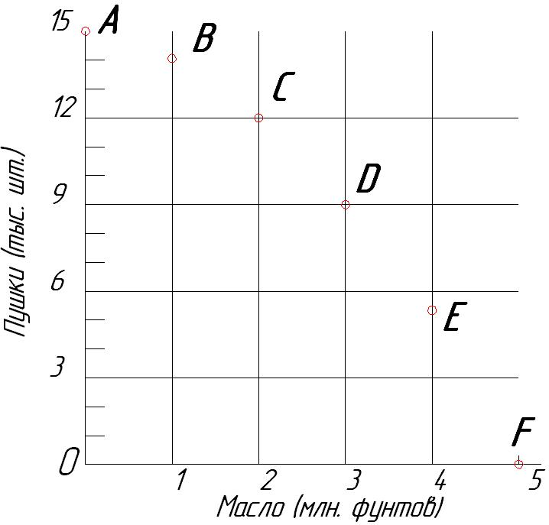
Рис.1
Ограниченность ресурсом и технологий предполагает, что производ­ство пушек и масла также ограниченно. По мере продвижения от A к B, ... к F, мы перемещаем труд, станки и землю с производства пушек на производство масла, увеличивая, таким образом, производство масла.
Если заполнить все промежуточные положения новыми точками, задающими все различные комбинации масло-пушки, получаем плавную непрерывную кривую, приведенную на рис.2, определяющую границу производственных возможностей.
Граница производственных возможностей (ГПВ) показывает максимальное количество продукции, которое может быть получено экономикой при данном уровне развития технологии и количестве ресурсов. ГПВ показывает комбинацию товаров и услуг, которые могут быть произведены в этом обществе.

Slide 25
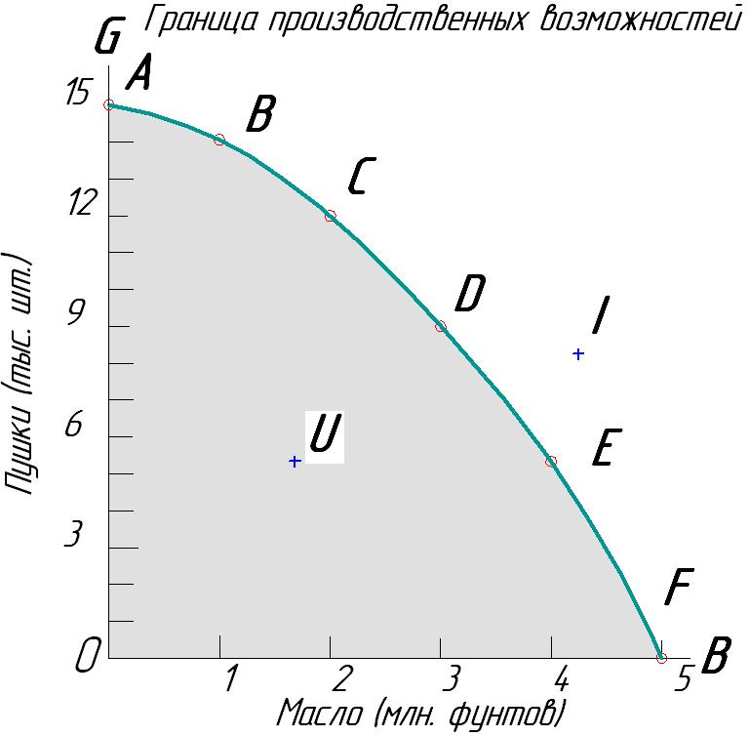
Как использовать ГПВ
Эта граница показывает, в каких пределах общество может делать вы­бор между пушками и маслом. Она учитывает текущий уровень техноло­гии и имеющееся количество ресурсов. Точки за пределами границы (например, точка I) являются недопустимыми или недостижимыми. Любая точка внутри кривой, например точка U, указывает, что экономика работает не эффективно, что случается, например, при высоком уровне безработицы на протяжении нескольких деловых циклов.
Рис.2 Плавная кривая соединяет нанесенные точки коли­чественных значений производственных возможностей
На рис. 2 изображена ГПВ для пушек и масла, но такой же анализ применим к любой другой комбинации товаров. Следо­вательно, чем больше ресурсов правительство направляет на строительство общественных благ, таких как автострады, тем меньше остается для производства личных, таких как дома; чем больше мы будем тратить на еду, тем меньше у нас будет оставаться на одежду; чем больше общество решает потреб­лять сегодня, тем меньшим будет выпуск капитальных благ, не­обходимых для выпуска большего количества потребитель­ских товаров, в будущем.

Slide 26
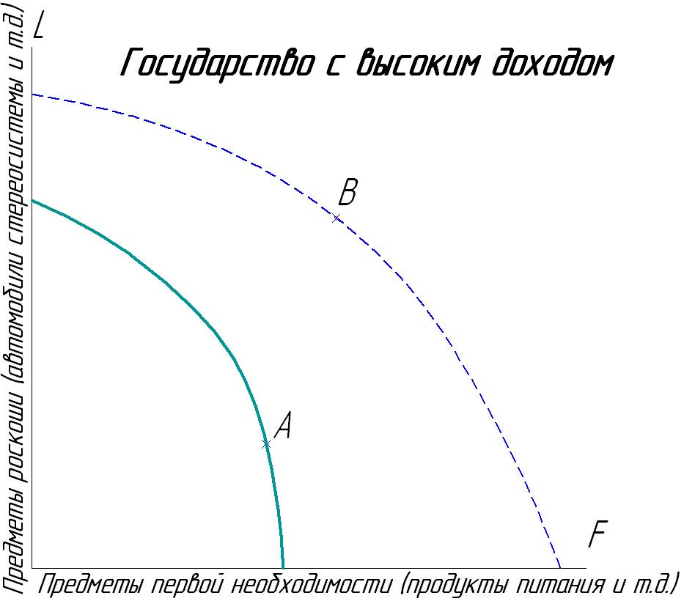
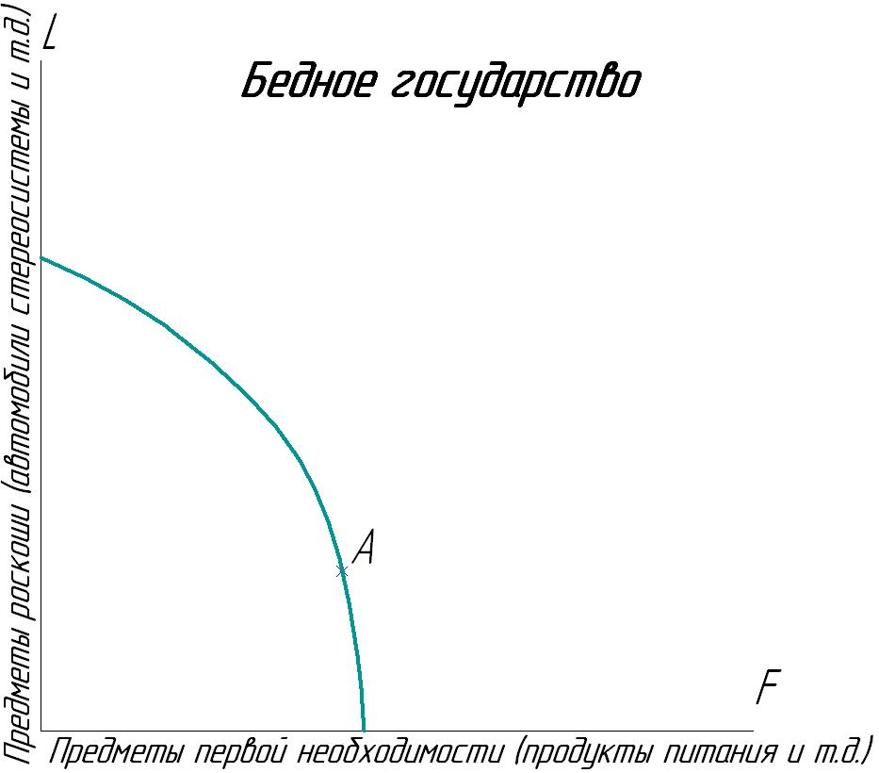
Рис. 1.3. Экономический рост раздвигает границы ГВП.
До начала развития государство было бедным. Почти все свои ресурсы оно вынужденно тратить на продукты питания, ДОВОЛЬСТВУЯСЬ совсем немногими иными благами. Затем (см. рис. справа), увеличение ресурсов и технологические из­менения раздвигают границы производственных возможностей, смещая ГПВ вправо. По мере экономического роста, государство движется от А к В, незначительно увеличивая потребление продуктов питания по сравнению с ростом по­требления предметов роскоши. При желании, государство вполне в состоянии увеличить потребление и продуктов пи­тания. и предметов роскоши.
Графики на рис. 3 — 5 демонстрируют некоторые из важ­ных областей применения ГПВ. На рис.3 показано, как эко­номический рост влияет на производственные возможности страны. Увеличение количества используемых ресурсов или применение передовых технологий позволяют стране произ­водить больше товаров и услуг, раздвигая, таким образом, ГПВ. Из рисунка также хорошо видно, что бедные страны бо­льшую часть своих ресурсов должны направлять на производ­ство продуктов питания, тогда как богатые страны по мере увеличения производственного потенциала могут позволить себе больше предметов роскоши.

Slide 27
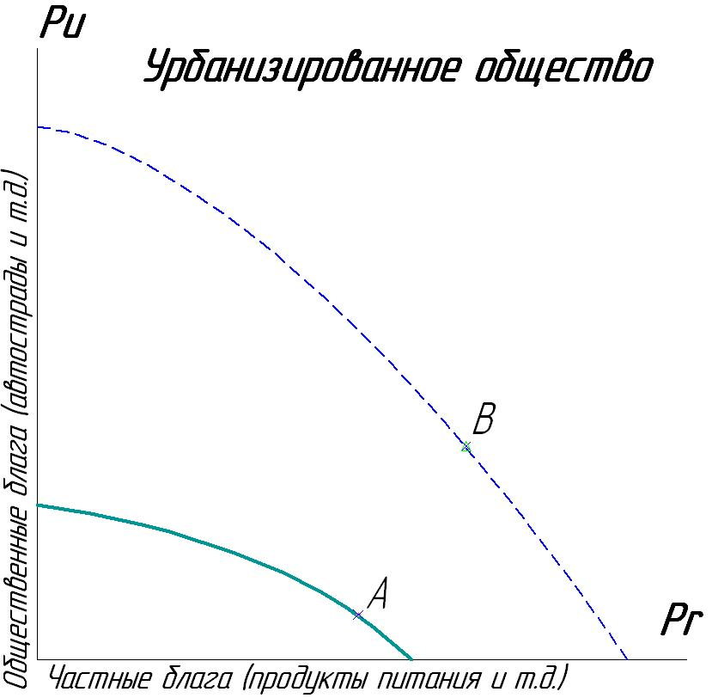
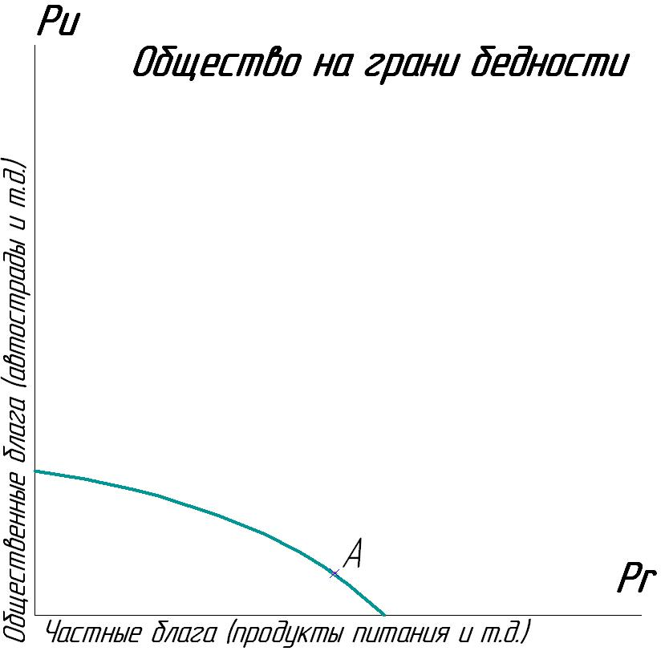
Рис. 1.4. Экономика всегда должна выбирать между общественными и личными благами
Бедное государство еле сводит концы с концами, оставляя совсем мало средств на такие общественные блага, как авто­страды и здравоохранение (см. график слева). Современная урбанизированная экономика (см. график справа) является более благополучной, предпочитая тратить больше своих доходов на общественные блага и государственные службы (дороги защита окружающей среды и образование).
На рис. 4 показан выбор людей между частными благами (оплачиваемыми лично) и общественными благами (оплачи­ваемыми за счет налогов). Бедные страны могут расходовать совсем немного на общественные блага, такие как здравоохранение или научные исследования. Но по мере экономического роста общественные блага, а также качество окружающей среды составляют все большую долю в выпуске.

Slide 28
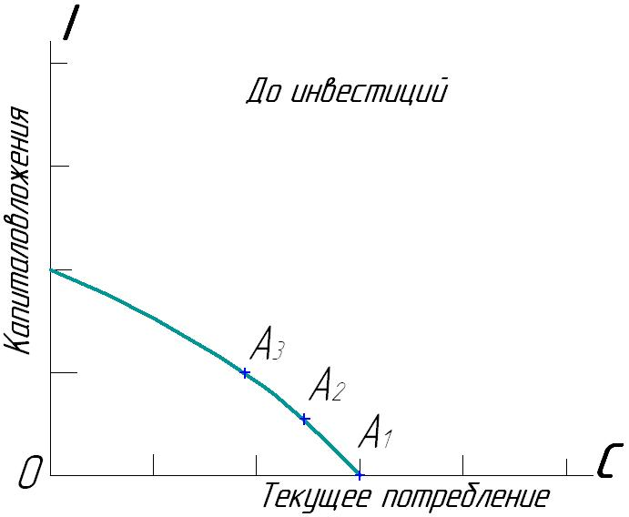
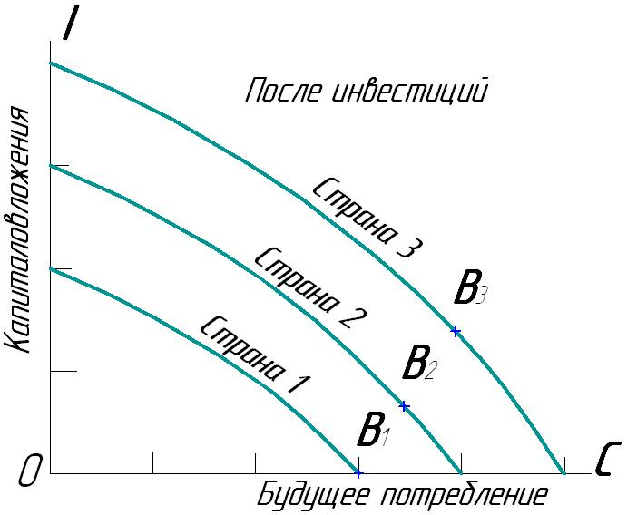
Рис. 1.5. Инвестиции в будущее потребление требуют отказа от текущего потребления
У государства есть возможность производить либо товары текущего потребления (плицы и концерты), либо инвестици­онные блага (печи для пицц и концертные залы). Три страны (см. график слева) начали развиваться с одинакового уров­ня. Все они имеют одинаковую ГПВ, показанную на графике слева, но у них разные нормы инвестиций. Страна 1 не делает инвестиций в будущее и остается на уровне А₁, (просто обновляя устаревающее оборудование). Страна 2 умеренно огра­ничивает свои потребления и инвестирует до уровня А₂ Страна 3 пожертвовала текущим потреблением, выделяя доста­точно много средств на инвестиции. В течение нескольких лет страны, сделавшие ставку на инвестиции (см. график справа), постепенно вырываются вперед. Таким образом, самая экономная Страна 3 далеко раздвигает свою ГПВ, тогда как у Страны 1 ГПВ совсем не сдвинулась с места. Интенсивно инвестирующие страны смогут и дальше увеличивать инве­стиции. а также и потребление.
На рис.5 изображена ситуация, при которой экономика делает выбор между текущим потреблением товаров (рис. слева) и инвестициями или капитальными благами (станки, заводы, и т.д.). Отказываясь от текущего потребления и производя больше капитальных благ, экономика страны может развиваться быстрее, делая в будущем возможным получение боль­шего количества обоих товаров (потребительских и капитала).

Slide 29
Граница производственных возможностей может также продемонстрировать важное экономическое понятие компромиссного выбора. Рассмотрим один характерный пример, дефицит времени. Люди всегда ограничены некоторым количеством времени для занятий различными видами деятельно­сти.
Например, как студенту вам надо 10 часов для подготовки к предстоящим экзаменам по экономике и истории. Если все время потратить только на историю, вы получите высокий балл по этому предмету, но плохо сдадите экономику, и наобо­рот. Принимая оценки по двум экзаменам за “выпуск”, получае­мый в результате ваших занятий, набросайте ГПВ оценок, определяемую ограниченным ресурсом времени.
Другой пример, если двумя "студенческими продуктами" являются “оценки" и “вечеринки", то как бы вы изобразили эту ГПВ?
Покажи­те вашу позицию на этом графике? А где находятся ваши самые отпетые бездельники?

Slide 30
Альтернативные издержки
Наша жизнь — сплошной выбор. Так как наши ресурсы все­гда ограничены, мы всегда должны выбирать, на что потратить наши ограниченные доходы или время. Если вы решили изу­чить экономику, купить автомобиль или пойти учиться в кол­ледж, в КАЖДОМ конкретном случае вам надо предусмотреть, во сколько вам обойдется это решение, исходя из того, чего вы при этом лишаетесь. Стоимость этой альтернативы, которой вы лишились, является альтернативными издержками решения.
Понятие альтернативных издержек можно проиллюстрировано помощью ГПВ. Рассмотрим границу на рис. 2, показывающую выбор между пушками и маслом. Предположим, страна решила увеличить закупки пушек с 9 000 единиц в точке D до 12 000 единиц в точке С. Каковы альтернативные издержки такого решения? Вы можете подсчитать их с калькулятором в руках, в долларовом эквиваленте. Но в экономике всегда нуж­но учитывать и то, что не имеет конкретной цены для того, чтобы оценить реальную стоимость альтернативных решений. В самом упрошенном виде альтернативные издержки перемещения от точки D к точке С — это масло, выпуск которого при­дется сократить, чтобы произвести дополнительное количество пушек. В нашем примере альтернативная стоимость 3000 дополнительных пушек равна отказу от производства 1 милли­она фунтов масла.
Или рассмотрим реальный пример издержек открытия зо­лотого прииска близ Йеллоустонского Национального парка. Проектировщик приводил бы доводы, что издержки прииска будут относительно небольшими, так как он вряд ли сильно повлияет на доходы Йеллоустона. Но экономист возразил бы, что долларовый критерий в данном случае едва ли достаточный показатель издержек. Следует учесть, что ценные природные ресурсы Йеллоустона пострадают, если прииск заработает, сопровождая это шумом, загрязнением воды и воздуха. Хотя издержки его открытия, выраженные л долларах, могут быть действительно незначительными, альтернативные из­держки, обусловленные потерей национального парка, фак­тически могут оказаться очень большими.
В мире ограниченности выбор чего-то одного всегда означает от­каз от чего-то другого. Альтернативные издержки решения - это цена отказа от товара или услуги.

Slide 31
Эффективность
Во всех наших объяснениях до сих пор неявно предполагалось что экономика функционирует эффективно, т.е. она ско­рее находится на границе своих производственных возможно­стей, а не внутри ее. Запомним, что эффективность означает, что ресурсы экономики используются так, чтобы максимально удовлетворять потребности и желания людей. Одним из важнейших аспектов всей экономической эффективности является производственная эффективность. Производственная эф­фективность имеет место тогда, когда экономика не в состоя­нии увеличить производство одного товара, не сокращая при этом производство другого товара: это означает, что экономи­ка находится на границе производственных возможностей.
Давайте выясним, почему эффективная экономика всегда находится на ГПВ. Начнем с ситуации, задаваемой точкой D на рис. 1.2. Предположим, рынку требуется дополнительно еще один миллион фунтов масла. Если проигнорировать ограниче­ние. задаваемое ГПВ, можно подумать, что можно произвести больше масла, не сокращая при этом производство пушек, предположим, перемещаясь вправо от точки D к точке I.Но точка I находится за пределами, в области “недопустимых зна­чений", Начиная с точки D, невозможно производить больше масла, не сокращая при этом производство пушек. Следовате­льно, точка D отображает состояние эффективности, тогда как точка I является недостижимой.
Производственная эффективность имеет место в том случае, когда общество не может увеличить выпуск одного товара, не сокра­щая при этом выпуск другого товара. Производственная эффектив­ность достижима, если экономика находится на границе производственных возможностей.
Еще один аспект производственной эффективности можно проиллюстрировать с помощью ГПВ: расположение на ГПВ означает, что увеличение производства одного товара неизбежно повлечет за собой сокращение Производства другого. Когда мы начинаем производить больше пушек, они начинают заменять нам масло. Замещение—это закон жизни в экономике полной занятости, а граница производственных возможностей очерчивает возможности выбора, имеющиеся у общества.

Slide 32
Неиспользуемые ресурсы и неэффективность
Даже стороннему наблюдателю совершенно очевидно, что у общества всегда имеются неиспользуемые ресурсы в виде не­занятых рабочих, простаивающих заводов и «гуляющей» зем­ли. Когда имеются неиспользуемые ресурсы, экономика нахо­дится не на границе производственных возможностей, а внут­ри нее. На рис. 2 точка U является точкой, находящейся внут­ри ГПВ; в точке U общество производит только 2 единицы мас­ла и 6 единиц пушек. Какие-то ресурсы не используются, задей­ствовав их, можно увеличить выпуск всех товаров; экономика может перейти из точки U в точку D, выпуская больше масла и пушек и повышая эффективность производства. У нас будет больше пушек и при этом мы будем есть больше масла.
Одной из причин неэффективности являются регулярные колебания деловой активности. Во время Великой Депрессии, с 1929 по 1933 год, общий объем выпущенной в Соединенных Штатах продукции сократился почти на 25%. Это произошло не за счет смещения ГПВ, а потому, что различные потрясения уменьшили расходы и "столкнули" экономику во внутреннюю область ГПВ. Затем увеличение военных расходов в связи с на­чалом Второй мировой войны увеличило спрос, резко возрос выпуск товаров, и экономика опять была вытолкнута на ГПВ. Аналогичные силы действовали в большинстве стран индуст­риального мира в период 1990-1996 годов, когда макроэконо­мические факторы сместили Европу и Японию во внутрен­нюю область их ГПВ.
Спад деловой активности — не единственная причина на­хождения экономики внутри ГПВ, Экономика может страдать от неэффективности или неурядиц, вызываемых забастовка­ми, политическими переменами или революциями. В начале 90-х все это имело место в странах, отказавшихся от системы социалистического планирования и перешедших на рельсы свободного рынка. Вследствие резких перемен, пока компа­нии приспосабливались к изменяющимся рынкам и новым правилам капитализма, резко сократился выпуск продукции и возросла безработица. Ни в одном из исторических периодов не было такого длительного спада производства, как в эконо­миках переходного периода после 1990 года.

Slide 33
Однако экономисты полагают, что этот “настоящий деловой цикл”-только временный спад. На сегодняшний день экономи­ки Польши или Чешской Республики, осуществившие самые глу­бокие реформы, благополучно перенесли кризис и начали вос­станавливаться. Их ГПВ сразу же сместились вправо, и их дохо­ды, вероятно, превысят доходы таких стран как Украина или Бе­лоруссия, которые упорно сопротивляются реформам.
И в заключение введения еще раз обратимся к теме, с кото­рой мы начинали: зачем изучать экономику? Возможно, луч­шим ответом на этот вопрос будет знаменитый ответ, данный Кейнсом в заключительных строках своей книги «Общая теория занятости, процента и денег».
Идеи экономистов и политических мыслителей — и когда они правы и когда ошибаются — имеют гораздо большее значение чем принято думать. В действительности именно они и правят миром. Деятели, считающие себя абсолютно свободными от любых интеллектуальных влияний, на самом деле являются рабами какого-либо усопшего экономиста. Одержимые властью, слышащие голоса свыше, они черпают свои сумасбродные идеи из творений какого-нибудь академического писаки, сочинявшего несколько лет назад. Я уверен, что сила корыстных интере­сов значительно преувеличена по сравнению с постепенным усилением влияния идей. Правда, это происходит не сразу, а по истечении некоторого периода времени. В области экономической или политической философии есть не так уж много людей поддающихся влиянию новых идей, после того как они достигли 25-30-летнего возраста, и поэтому идеи, которые государст­венные служащие, политические деятели и даже агитаторы используют в текущих событиях, по большей части не являются новейшими. Но, рано или поздно, именно идеи, а не корыст­ные интересы, становятся опасными для добра и для зла.

Slide 34
РЕЗЮМЕ
Введение
Что такое экономика? Экономика (экономическая теория) — это наука о том. как общество решает проблему использования ограниченных производственных ресурсов, у которых есть альтернативные варианты применения, для производства раз­личных товаров и услуг и их распределения между различными группами населения. Мы изучаем экономику, чтобы понять не только мир, в котором мы живем, но и множество потенциаль­ных миров, постоянно предлагаемых нам реформаторами.
Редкость благ существует из-за того, что люди хотят иметь бо­льше. чем экономика может произвести. Количество экономи­ческих благ всегда ограниченно, они не общедоступны, поэто­му общество всегда должно определять приоритеты производ­ства ограниченных благ с помощью имеющихся ресурсов.
Микроэкономика исследует поведение отдельных объектов, таких как рынки, компании и домашние хозяйства. Макроэко­номика изучает функционирование всей экономики в целом.
Изучая любое из этих направлений, постарайтесь избежать распространенных логических заблуждений.

Slide 35
Три организационных вопроса экономики
4. Любое общество должно ответить на три фундаментальных вопроса: что, как и для кого?
Что именно и в каких количествах из широкого перечня товаров и услуг надо производить?
Как следует использовать ресурсы для производства этих това­ров?
Для кого товары производятся (т.е. как распределяются доходы и потребление среди разных
людей и классов)?
5. Каждое общество отвечает на эти вопросы по-своему. На се­годняшний день существуют две
основных формы организа­ции экономики: командная и рыночная. Командная экономика
находится под централизованным контролем государства; рыночной экономикой, в которой
большинство решений принимаются частными лицами и компаниями, управляет не­формальная
система цен и прибылей. В разных странах мож­но встретить разное сочетание элементов
командной и ры­ночной экономики; все эти страны имеют так называемую сме­шанную
экономику.

Slide 36
Технологические возможности общества
При данных ресурсах и уровне развития технологий возмож­ности выбора между двумя товарами, такими как масло и пуш­ки, ограничены границей производственных возможностей? (ГПВ). Эта кривая иллюстрирует необходимость уменьшения производства одного товара (пушек) при увеличении произ­водства другого товара (масла). В условиях ограниченности выбор одного товара всегда означает отказ от другого. Цена товара или услуги, от которой мы отказались, определяет ве­личину альтернативных издержек нашего выбора.
Эффективность производства имеет место, когда нельзя уве­личить производство одного товара, не сократив производст­во другого. ГПВ это хорошо иллюстрирует. Когда экономика находится прямо на своей ГПВ, она может производить больше товаров одного вида, только производя меньшее количест­во другого товара.
Граница производственных возможностей иллюстрирует мно­гие из основных экономических процессов: как экономиче­ский рост раздвигает границу, как по мере своего развития го­сударство производит относительно меньше продуктов пита­ния и других предметов первой необходимости, как страна вы­бирает между личными и общественными благами и как обще­ство делает выбор между потребительскими товарами и капи­тальными благами, которые позволят увеличить потребление в будущем.
Иногда экономика страны может находиться во внутренней области ГПВ. Когда высок уровень безработицы, когда рево­люция или неэффективные действия правительства тормо­зят экономическую активность, экономика становится неэффективной и функционирует внутри своей ГПВ.

Slide 37
КЛЮЧЕВЫЕ ПОНЯТИЯ
Фундаментальные понятия
Логические заблуждения
Макроэкономика и микроэкономика
Нормативная экономика и позитивная экономика
редкость и эффективность
Свободные блага и экономические блага
Ключевые проблемы организации экономики
Альтернативные издержки
Экономические системы: командная, рыночная
Смешанная экономика
Что, как и для кого
Экономика невмешательства государства
Выбор производственных возможностей
Граница производственных возможностей
Ресурсы и выпуск
Эффективность и неэффективность производства

Slide 38
ВОПРОСЫ ДЛЯ ОБСУЖДЕНИЯ
1. Великий английский экономист Альфред Маршалл (1842-1924) разработал множество инструментов, которые используются в современной экономической теории, однако, больше всего его волновало их использование при решении проблем общества. Во вступительной лекции Маршалл писал следующее.
Моим заветным желанием является увеличение количест­ва выпускников Кембриджа, выходящих в мир с трезвым умом и горячим сердцем, готовых полностью посвятить все свои лучшие способности для борьбы с общественны­ми недугами; решительных и никогда не успокаивающихся на достигнутом, пока они не откроют всем истинный смысл добропорядочной и достойной жизни. (Pigou А.С., Memorials of Alfred Marshall. — London: MacMillan and Co., 1925 — p. 174 (в незначительной редакции.))
Объясните, как холодный ум может осуществить необходи­мый позитивный экономический анализ, дополнив норма­тивные оценочные суждения горячего сердца. Согласны ли вы с точкой зрения Маршалла об основных качествах препо­давателя? Готовы ли вы воплотить в жизнь его ожидания?
2.Покойный Джордж Стиглер (George Stigler), видный консер­вативный чикагский экономист, писал следующее.
Ни одно эгалитарное общество никогда не могло создать или сохранить эффективную и прогрессивную экономиче­скую систему. Существует всего одно универсальное сред­ство, позволяющее стимулировать рабочих-система диф­ференцированной оплаты. ( The Theory of Price, Sd ed. MacMillan, New York, 1966), p. 19)
Определите, относятся ли данные утверждения к позитивной или нормативной экономике? Обсудите точку зрения Стиглера 1 с позиции цитаты Альфреда Маршалла, приведенной в вопро­се 1. Существует ли здесь противоречие?

Slide 39
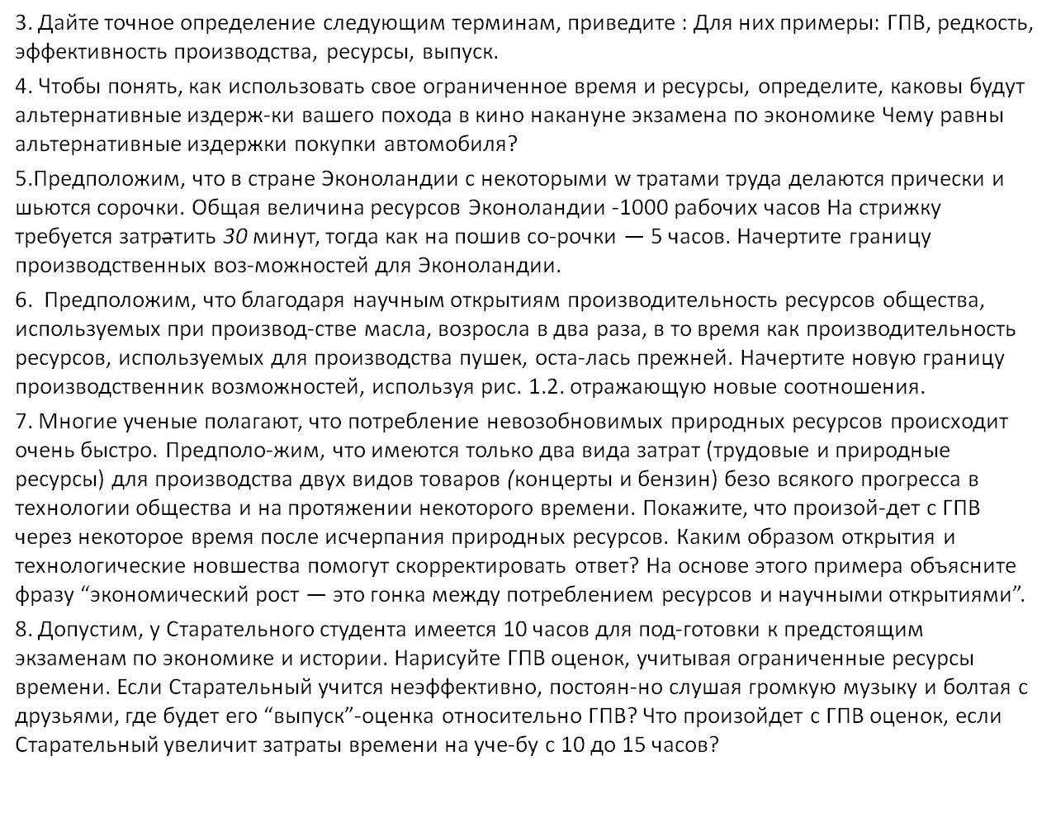

Slide 40
Как читать графики
Лучше один раз увидеть, чем сто раз услышать.
Русская пословица
Для того чтобы добиться успехов в экономике, вам необходимо научиться обращаться с графиками. Они так же необходимы экономисту, как молоток столяру. Поэтому, если вы не знаете, как пользоваться графиками, вам придется потратить немного времени. Что представляет собой график? Это наглядное изображение зависимости между двумя или более рядами данных или переменными. Графики играют важную роль в экономической теории по многим причинам, но прежде всего потому, что они позволяют нам анализировать экономические концепции и изучать исторические тенденции.
Вы встретитесь с огромным количеством разнообразных графиков в этой книге. Одни из них показывают, как переменные меняются во времени (посмотрите, например, на вторую и третью страницы обложки), другие отражают зависимость между различными переменными (как в примере, к рассмотрению которого мы сейчас перейдем). Каждый график этой книги поможет вам понять важный экономический закон или тенденцию.

Slide 41
ГРАНИЦА ПРОИЗВОДСТВЕННЫХ ВОЗМОЖНОСТЕЙ
Альтернативные производственные возможности
Возможности | Продукты питания | Станки
А | 0 | 150
В | 10 | 140
С | 20 | 120
D | 30 | 90
Е | 40 | 50
Таблица 1. Пары возможного выпуска продуктов питания и станков
Таблица показывает шесть потенциальных пар выпуска, которые можно произвести при данных ресурсах страны. Страна может брать одну из шести возможных комбинаций
Первый график, с которым вы уже встретились в этой книге, представлял собой график границы производственных возможностей. Как мы уже говорили в первой главе, граница производственных возможностей, или ГПВ, показывает максимальное количество двух видов товаров или услуг, которое может быть произведено при данных ресурсах, при условии полного их использования.
Давайте рассмотрим такой важный случай, как выбор между производством продуктов питания и станков. Необходимые для построения ГПВ данные представлены в табл. 1, которые очень похожи на цифры, использованные в табл. 1.1. Вспомните, что мы имеем возможность производить продукты питания и станки в определенном соотношении. Если будет увеличиваться количество продуктов питания, то производство станков будет уменьшаться. Таким образом, если экономика производит 10 единиц продуктов питания, то она может выпустить максимум 140 станков, а если выпуск продуктов питания составит 20 единиц, то удастся произвести только 120 станков.

Slide 42
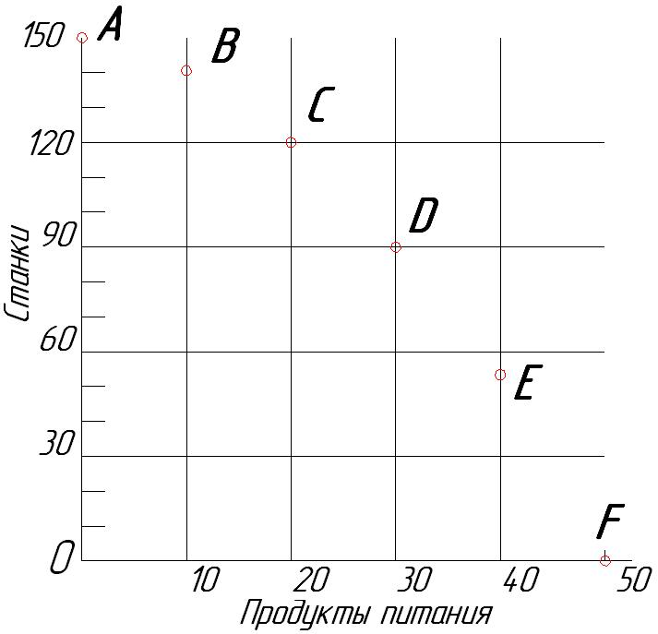
Данные, представленные в табл. 1, также могут быть представлены в графической форме. Для построения графика мы обозначим каждую пару данных из таблицы точкой на двухмерной плоскости. Рис. 1 отображает в графической форме соотношение выпуска продуктов питания и выпуска станков из табл. 1. Таким образом, строка А табл. 1 отображена на рис. 1 как точка А. То же самое касается точек В, С и т.д.
На рис. 1 вертикальная линяя слева и горизонтальная линия в нижней части графика соответствуют двум переменным — продуктам питания и станкам. Переменная - это величина, которая может быть определена и измерена и значение, которой может изменяться во времени и пространстве. Наиболее важными переменными, которые изучаются в курсе экономической теории, являются следующие: цена, количество, время работы, площадь земли, величина дохода и т.д.
Горизонтальную линию на графике обычно называют горизонтальной осью, или иногда осью X На рис. 1 по горизонтальной оси откладывается выпуск продуктов питания. Вертикальная линия называется вертикальной осью, или осью Y. На рис. 1 на ней отображено количество произведенных станков. Точка А на вертикальной оси соответствует 150 станкам. В самом нижнем левом углу, где встречаются две оси, находится начало координат. Оно соответствует нулевому выпуску продуктов питания и станков.
Рис. 1. Шесть потенциальных пар выпуска «продукты питания – станки»
На рисунке в графической форме отображены данные табл. 1. Цифры те же, но представлены они более наглядно.

Slide 43
Плавная кривая.
Колебание переменных, характеризующих большинство экономических взаимосвязей, может происходить в очень широком диапазоне: от едва ощутимых до очень существенных, это наглядно отражено на рис. 1. Поэтому обычно мы изображаем экономические взаимосвязи в виде непрерывной кривой. На рис. 2 ГПВ изображена в виде плавной кривой, соединяющей точки A, В, ..., F.
Сравнив табл. 1 с рис. 2, мы можем понять, почему графики так популярны в экономической теории. Плавная линия ГПВ показывает все варианты выбора, имеющиеся у экономики. Она наглядно демонстрирует доступность различных товаре», информирует о количественных ограничениях. Глядя на график, вы видите взаимосвязь между производством продуктов питания и станков.

Slide 44
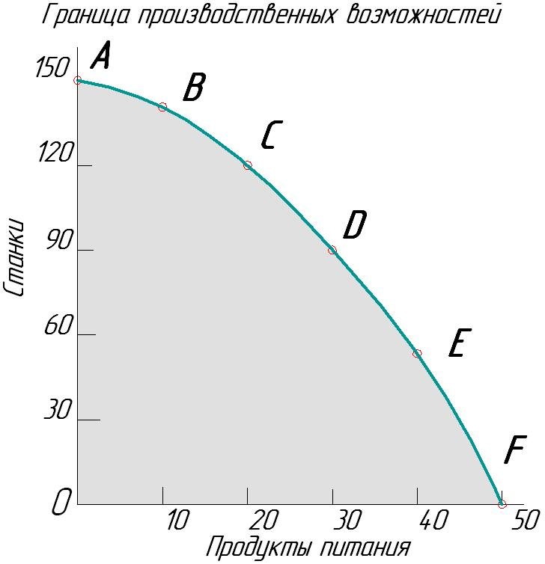
Наклон линии
Рис. 2 иллюстрирует зависимость между максимально возможными объемами производства продуктов питания и станков, Существует один важный способ описания взаимосвязи двух переменных — это наклон линии.
Рис. 2. Граница производственных возможностей
Плавная кривая соединяет точки, соответствующие возможным комбинациям двух переменных, очерчивал таким образом границу производственных возможностей.
Наклон линии отражает изменение одной переменной, которое происходит в результате изменения другой. Говоря точнее - это измените значения переменной Y по вертикальной оси на единицу изменения значения переменной X по горизонтальной оси. если, например, производство продуктов питания увеличится с 25 до 26 единиц (см. рис. 2), наклон кривой на этом рисунке позволит нам точно определить, как изменится производство станков. Наклон - это конкретный количественный показатель зависимости изменения значения переменной У от изменениях.

Slide 45
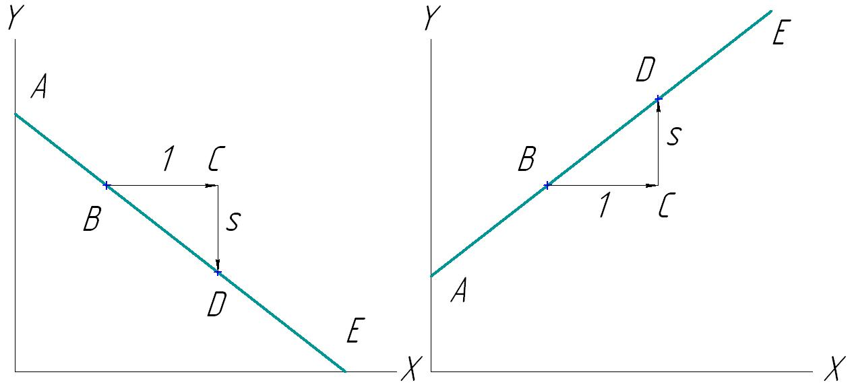
Воспользуемся рис. 3 для объяснения того, как измерять наклон прямой линии, скажем, наклон линии, соединяющей точки В и D. Представим себе, что движение от В к D происходит в два этапа. Первый — это движение по горизонтали из В в С , отражающее единичное увеличение значение переменной X (без изменения Y), а второй — это компенсирующее перемещение по вертикали вниз или вверх, обозначенное нами как s на рис 3. ( Первоначальное изменение значения переменной на 1 единицу по горизонтали было предпринято исключительно для удобства. Такой алгоритм движения позволяет осуществлять любые перемещения.) Это двухэтапное движение позволило нам перейти из одной точки на прямой в другую.
Поскольку перемещение из точки В в точку С отражает единичное изменение переменной X, длина отрезка CD, равная s на рис. 3, отображает соответствующее изменение переменной Y. На графике это изменение называется наклоном линии ABDE.
Рис.3. Определение наклона прямой
Определить наклон прямой линии проще всего как “смещение во время движения”. Так, на обоих графиках количественное значение наклона равно соотношению: смещение/движение, или CD/BC=s/l=s. Заметим, что на графике слева значение CD отрицательно и указывает на отрицательный наклон и наличие обратной зависимости между переменными X и Y.

Slide 46
Часто наклон определяется как ’‘смещение во время движения”. Смещение отражает перемещение по вертикали. На рис. 3 смещение - это отрезок CD. Движение отражает перемещение по горизонтальной оси, на нашем рисунке — это отрезок ВС. Таким образом, наклон прямой BD—это CD/ВС.
Самые важные моменты, которые нужно помнить при определении наклона, перечислены ниже.
Наклон можно выразить в виде числа. Он показывает изменение переменной Y при изменении значения переменной X на единицу или “смещение при движении”.
Наклон прямой линии везде имеет постоянное значение.
Наклон линии отражает характер зависимости между переменными X и Y. Она может быть прямой или обратной. Прямая зависимость имеет место в том случае, если переменные изменяются в одном направлении (т.е. они обе уменьшаются или увеличиваются). Обратная зависимость проявляется тогда, когда переменные изменяются в противоположных направлениях (т.е. одна увеличивается, а другая уменьшается).
Таким образом, отрицательный наклон указывает на наличие обратной зависимости между переменными X и Y (см. рис. 3. график слева). Почему мы сделали такой вывод? Потому что увеличение переменной X приводит к уменьшению переменной Y.

Slide 47
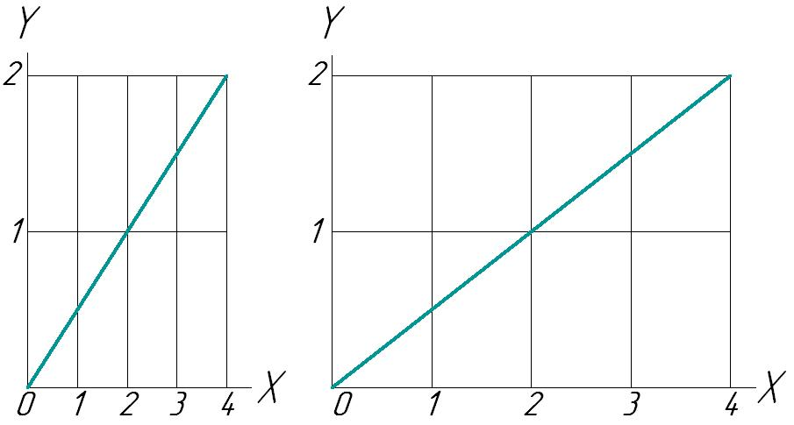
Глядя на график, люди не всегда могут отличить наклон линии от крутизны графика. Часто это заблуждение оправдано, но не всегда Крутизна зависит от масштаба графика. Графики, изображенные на рис 4, отображают одну и ту же зависимость. но на рисунке справа использован другой масштаб, поэтому график оказался более растянутым по горизонтальной оси. Если вы все точно рассчитаете, то увидите, что наклон обеих прямых одинаков (и равен 1/2).
Рис.4. Крутизна графика – это не тоже самое, что наклон линии
Обратите внимание, что хотя прямая слева выглядит более крутой, чем справа, они обе описывают одну и туже зависимость. У обоих графиков наклон равен 1/2, но ось X графика справа имеет другой масштаб.

Slide 48
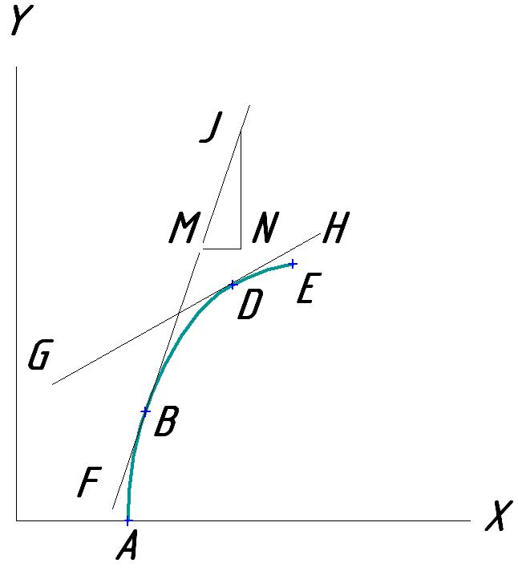
Наклон кривой линии
Кривая линия—это линия с переменным наклоном. Иногда мы хотим знать наклон в определенной точке например в точке В на рис. 5. Мы абсолютно ясно видим, что наклон в точке В положительный, но в отношении количественного измерения величины наклона ясность пока отсутствует.
Для того чтобы определить наклон плавной кривой в какой-либо точке, мы должны определить наклон прямой линии, которая касается кривой в интересующей нас точке, но не пересекает ее. Такая прямая называется касательной к кривой. Другими словами, наклон кривой в данной точке равен наклону прямой, которая касается ее в этой точке. Проведя касательную, мы можем измерить наклон кривой, просто измерю наклон линии касания по методике, описанной выше.
Для того чтобы определить наклон кривой в точке В на рис. 5, мы должны просто провести прямую FBJ, которая коснется кривой в точке В. Затем мы определяем наклон касательной как соотношение NJ/MN. Таким же образом, с помощью касательной GH мы определяем наклон этой же кривой в точке D.
Рис. 5. Определение наклона кривой
Начертив касательную, мы можем рассчитать наклон кривой в точке касания На этом рисунке линия FBMJ является касательной к кривой AВDЕ в точке В, Наклон в точке В определяется как наклон касательной, т.е. как соотношение NJ/ MN.

Slide 49
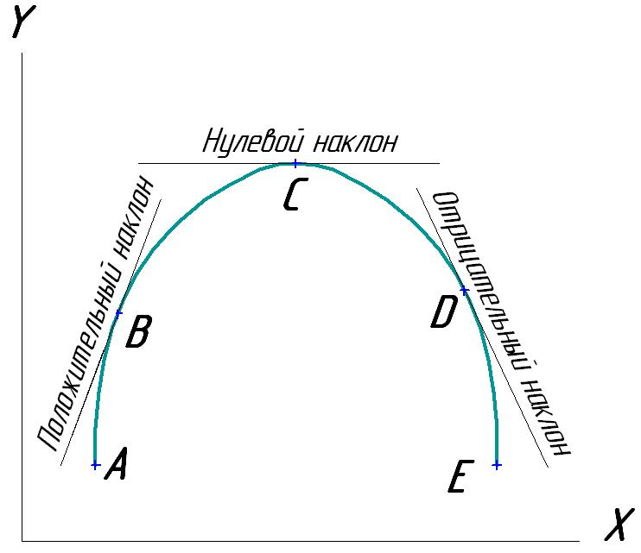
Другой пример наклона кривой рассмотрен на рис. 6. Здесь показана типичная для микроэкономики полусферическая кривая с максимумом в точке С. Мы можем использовать наш методику определения наклона по касательным для того, чтобы убедиться в том, что наклон кривой всегда положителен в той области, где кривая поднимается, и отрицателен в той, где она опускается. На вершине, или на максимуме кривой, наклон равен 0. Нулевой наклон показывает, что небольшой сдвиг переменной по горизонтальной оси относительно максимума не повлияет на значение переменной Y.
Рис.6. Различные наклоны кривых
Многие кривые, используемые в экономике, сначала возрастают, а затем, достигнув максимума, убывают, в области возрастания (от точки A до С) наклон кривой положительный (см. точку В). В области снижения - от C до Е— наклон кривой отрицательный (см. точку D). В точке максимума кривой (точка С) — наклон равен 0. (А что можно сказать об U- образной кривой? Чему равен ее наклон в точке минимума?

Slide 50
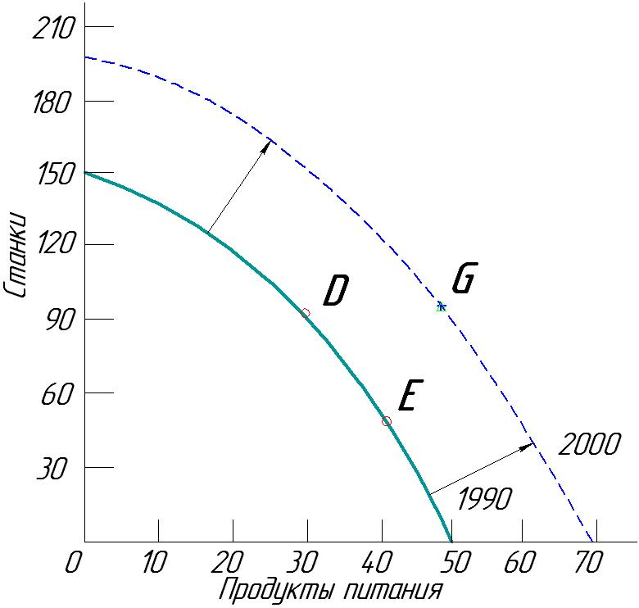
Смещение и движение вдоль кривой
В экономической теории большое значение имеет умение отличать смещение кривой от движения вдоль кривой. Мы можем исследовать это различие с помощью графиков, изображенных на рис. 7. Внутренняя граница производственных возможностей полностью соответствует ГПВ, изображенной на рис. 2. Находясь в точке D общество может произвести 30 единиц продуктов питания и 90 единиц станков. Если общество решит, что ему необходимо больше продуктов питания при данной ГПВ, то ему придется передвинуться по кривой в точку E Это движение вдоль кривой отражает выбор общества: больше еды, меньше станков.
Предположим, что внутренняя ГПВ отражает производственные возможности общества в 1990 году. Если мы посмотрим на эту же страну в2000году, то увидим, что ГПВ переместилась с кривой 1990 года на кривую 2000 года, расположенную выше. (Это смещение могло произойти благодаря техническому прогрессу или увеличению количества вовлеченных в производство трудовых ресурсов или капитала.) В будущем общество может переместиться в точку G, где будет производиться больше и продуктов питания, и станков, по сравнению с точками D и G
С помощью этого примера мы проиллюстрировали различие между движением вдоль кривой в первом случае (перемещение из точки D в Е) и смещением самой кривой во втором случае (из точки D В G).
Рис.7. Сравнения смещения кривых с движением вдоль них
С помощью графиков можно разобраться в различиях между движением вдоль кривой (например, из точки с высоким уровнем инвестиций D в точку с боле низким уровнем E) и смещением кривой (например, из точки D соответствующей более раннему периоду времени, в G, соответствующей более позднему периоду).

Slide 51
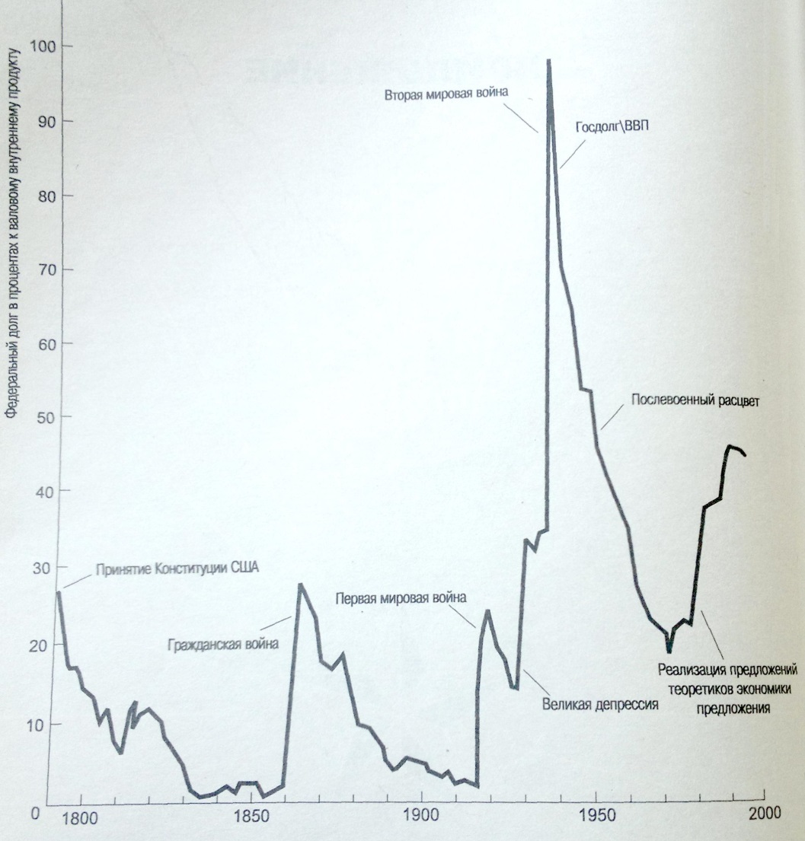
Разновидности графиков
ГПВ представляет собой один из самых важных графиков в экономической теории. Oн отображает взаимосвязь двух экономических переменных (например, продуктов питания и станков, или пушек и масла). Вы познакомитесь с другими видами графиков, прочитав следующие страницы.
Временные ряды. Некоторые графики показывают, как определенные переменные изменяются во времени. Вы можете увидеть воочию такие графики, если посмотрите на илл.1 в приложении к этой книге. На графике, расположенном слева, вы можете проследить за изменением государственного долга США, выраженного в процентах, по сравнению с величиной валового внутреннего продукта (ВВП) со времен американской революции до наших дней. На графиках временных рядов по горизонтальной оси откладывается время, по вертикальной оси – интересующие нас переменные (в данном случае – “государственный долг/ВВП”). На графике четко видно, что размер государственного долга по отношению к ВВП резко возрос во время войны.
Илл.1. Динамика правительственного долга со времен Американской революции

Slide 52
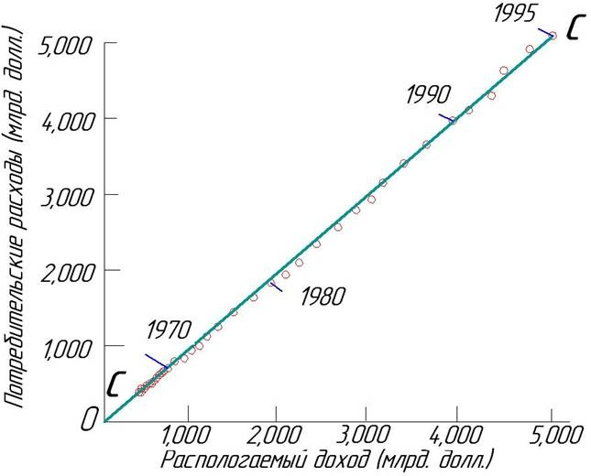
Точечные графики
Иногда на график могут быть нанесены отдельные пары точек (см. рис 1). Часто так поступают с комбинацией переменных для разных лет. Важным примером точечного графика, используемого в макроэкономике, является функция потребления, показанная на рис.8 На этом графике по горизонтальной оси отложен общий располагаемый страны и общие потребительские расходы, расходы домашних хозяйств на покупку продуктов питания, одежды и оплату коммунальных услуг — по вертикальной оси. Заметьте, что потребление очень тесно связано с доходом, эта взаимосвязь жизненно важна для понимания изменений национального, дохода и продукта.
Исследуемые значения потребительских расходов располагаются очень близко к прямой СС, которая показывает усредненную динамику этого показателя. Так, точка, соответствующая 1990 году, лежит так близко к прямой СС что предсказать ее местоположение можно было бы довольно точно еще до конца года, ориентируясь на эту прямую. Точечные графики позволяют нам увидеть, насколько тесно взаимосвязаны две переменные.
Рис.8. Точечный график функции потребления отображает важную макроэкономическую закономерность

Slide 53
Графики с несколькими кривыми.
Часто бывает полезно отобразить две кривые на одном графике, и таким образом получить "график с несколькими кривыми". Очень важным примером является график предложения-спроса. С помощью графиков такого типа можно одновременно показать две различные зависимости: например, как потребитель своими покупками реагирует на цену (спрос) и как изменяется производство в связи с изменением цены (предложение). Разместив эти зависимости на одном графике, мы сможем определить цену и количество, которые установятся на рынке.
На этом мы завершаем наше беглое ознакомление с графиками. Если вы разобрались с основными принципами работы с графиками, то любые графики, как в этой книге, так и в любой другой, будут для вас не только информативными, но и интересными.

Slide 54
РЕЗЮМЕ ПРИЛОЖЕНИЯ
Графики это важный инструмент современной экономической теории. Они позволяют представить информацию или отобразить зависимость между переменными в удобной форме.
Есть несколько особенностей, которые вы обязаны знать, чтобы пользоваться графиками: что отложено на каждой оси (горизонтальной и вертикальной), в каких единицах измерения представлены эти переменные на каждой оси, какой вид зависимости отображает кривая или кривые, представленные на графике.
Тип зависимости между двумя переменными можно определить по наклону кривой. Наклон определяется как смещение во время движения, или как изменение значения переменной Y при увеличении значения переменной Х на единицу. Если мы имеем дело с восходящей кривой ( т.е. наклон - положительный), то значит две переменные находятся в прямой зависимости; они обе возрастают или убывают. Если на графике представлена нисходящая кривая ( т.е. наклон - отрицательный) , то зависимость между двумя переменными - обратная.
Кроме того, иногда мы встречаемся с особыми разновидностями графиков: временными рядами, отражающими изменение определенных переменных во времени точечными графиками с несколькими кривыми, с помощью которых можно показать две или больше взаимосвязи на одном рисунке.

Slide 55
КЛЮЧЕВЫЕ ПОНЯТИЯ
Элементы графиков
Горизонтальная ось, или ось X
Вертикальная ось, или ось Y
Наклон (положительный, отрицательный, нулевой)
Касательная как наклон кривой
Примеры графиков
Графики временных рядов
Точечные графики
Графики с несколькими кривыми

Slide 56
ВОПРОСЫ ДЛЯ ОБСУЖДЕНИЯ
Рассмотрите следующую ситуацию. Если вы ежедневно спите по 8 часов, у вас остается 16 часов, которые нужно разделить между отдыхом и учебой. Пусть время, выделенное на отдых, будет переменной X, а время, отведенное на учебу, — Y. Изобразите на чистом листе бумаги линейную зависимость для всех возможных комбинаций X и Y. Будьте внимательны при определении названия осей и отметьте начало координат.
Используя условие первого задания, ответьте на следующие вопросы. Какой наклон имеет линия, показывающая зависимость между временем, отведенным на учебу и отдых? Это прямая линия?
Предположим, что вам ежедневно нужно отдыхать 6 часов, не больше и не меньше. Поставьте на графике точку, соответствующую 6 часам отдыха. Теперь изобразите движение вдоль прямой, учитывая то, что вам нужно всего лишь 4 часа ежедневного отдыха. Отметьте новую точку.
А теперь покажите как происходит смещение кривой, например, из-за того, что вы решили меньше спать, и теперь можете 18 часов посвятить отдыху и учебе. Нарисуйте новую (смещенную) кривую.
Записывайте ежедневно в течение недели, сколько часов вы тратите на отдых и учебу. Нарисуйте график временных рядов для графического представления динамики ежедневного времени учебы и отдыха. Затем, используя точечный график, отобразите распределение вашего времени между отдыхом и учебой в течение этой недели. Существует ли какая-нибудь зависимость между этими двумя переменными?

Slide 57
Спасибо за просмотр

